Slide 1
Programação e Estrutura de Dados
Filas

Slide 2
Filas
Uma fila é uma estrutura de dados que pode ser acessada pela extremidade oposta a da sua inserção, ou seja, esse será o elemento disponível para ser retirado.
Uma boa maneira de lembrar o funcionamento de uma fila, é imaginar a fila da cantina. Em que o primeiro da fila é o primeiro a ser atendido.
Para retirar um elemento da fila, é preciso que ele esteja na cabeça da fila, caso contrário, os elementos que estiverem na sua frente devem ser retirados antes (não se pode " furar a fila"!).
Esta regra também é conhecida como FIFO (First In First Out).
.

Slide 3
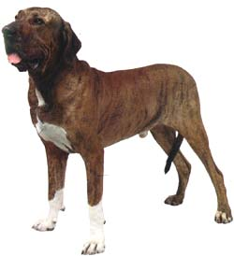
Fila – O que é?

Slide 4

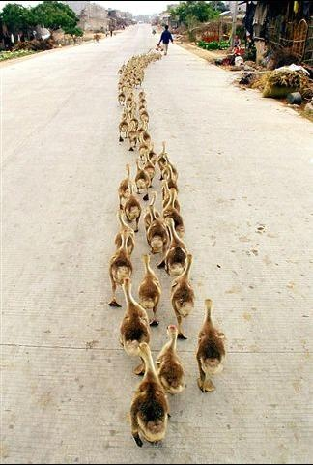


Fila – O que é?

Slide 5
Fila – O que é?
SAI - Inicio
CHEGA - Fim

Slide 6
Definições
Lista com restrição de acesso
Todo o acesso a elementos é feito pelo INÍCIO
Itens removidos na MESMA ordem em que foram inseridos
Um elemento só sai quando todos que chegaram ANTES dele foram removidos
O primeiro que sai é o PRIMEIRO que entrou – FIFO (First In, First Out)‏

Slide 7
Aplicações
Exemplos de aplicações
Escalonamento de processos
Fila de impressão
Utilização de recursos

Slide 8
Operações básicas
Inicializar a fila
Verificar se está vazia
Inserir (enqueue)‏
Inserindo um elemento no FIM da fila
Retirar (dequeue)‏
Retira um elemento do INÍCIO da fila

Slide 9
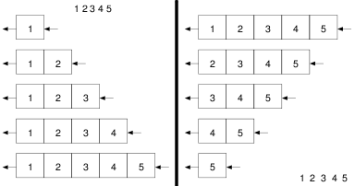
Operações básicas

Slide 10
Implementação dinâmica
Utiliza elementos ligados por ponteiros (lista encadeada)‏
Variáveis
Célula base (criadas em tempo de execução)‏
Elemento
Apontador para a próxima célula
Apontador para a célula do início
Apontador para a célula do fim
Não ocasiona overflow

Slide 11
Implementação dinâmica
#include <stdio.h>
#include <stdlib.h>
//Declaração de tipos para a fila
typedef struct No
{
int valor;
struct No *prox;
} TipoNo;
typedef struct Fila
{
TipoNo *inicio, *fim;
int tamanho;
} TipoFila;

Slide 12
Algoritmos (Operações)
inicializarFila()‏
filaVazia()‏
enqueue()‏
dequeue()‏

Slide 13

Dúvidas

